Slide 1


PHÁT TRIỂN ỨNG DỤNG DI ĐỘNG
BÃI ĐỖ XE THÔNG MINH
Guide: Huỳnh Hoàng Hà

Slide 2
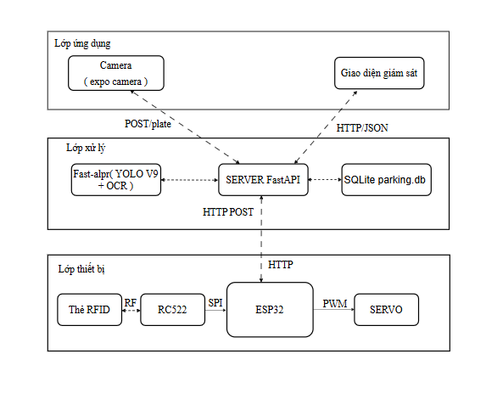
Sơ đồ kiến trúc tổng thể của hệ thống
LỚP ỨNG DỤNG :
Camera
Giao diện giám sát
LỚP XỬ LÝ : Server đặt tại laptop
LỚP THIẾT BỊ :
Thẻ RFID
VDK ESP32
Servo

Slide 3
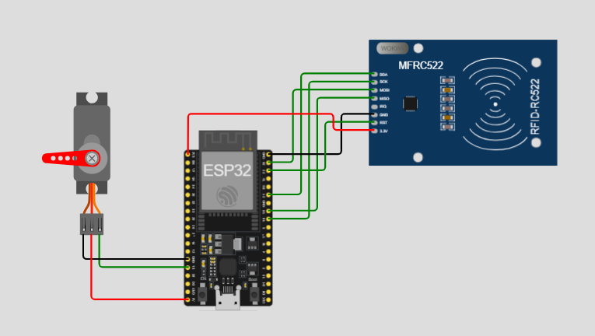
Sơ đồ đấu nối ESP32 với RC522 và servo
Lớp thiết bị

Slide 4
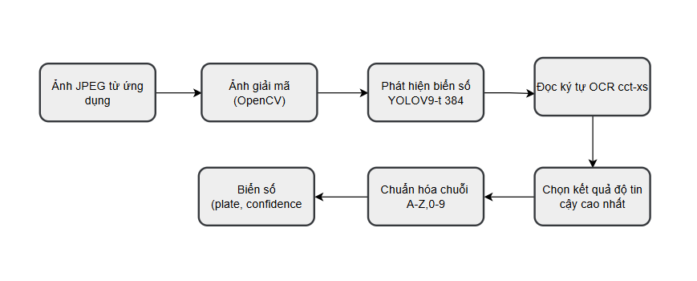
Quy trình nhận dạng biển số trên server

Slide 5
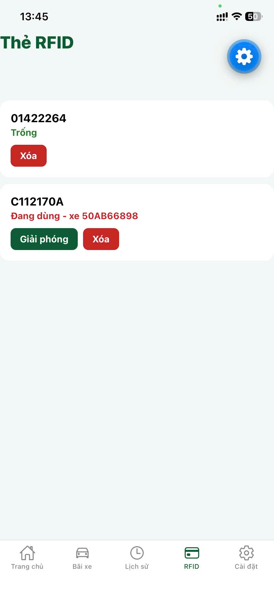
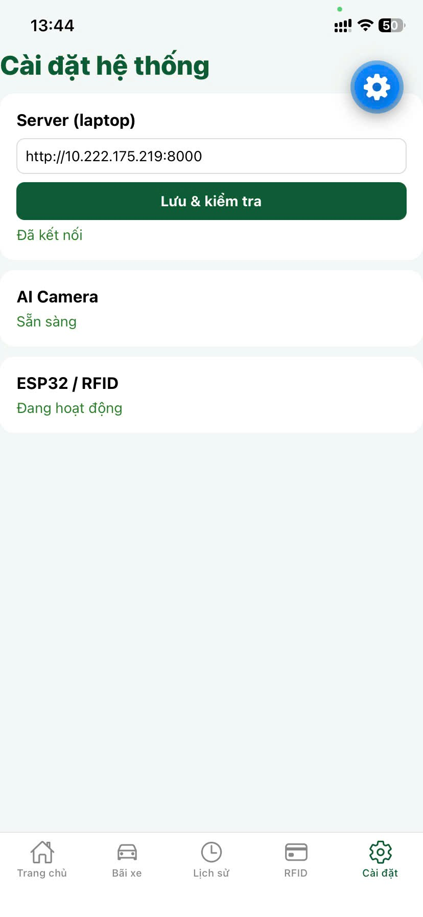
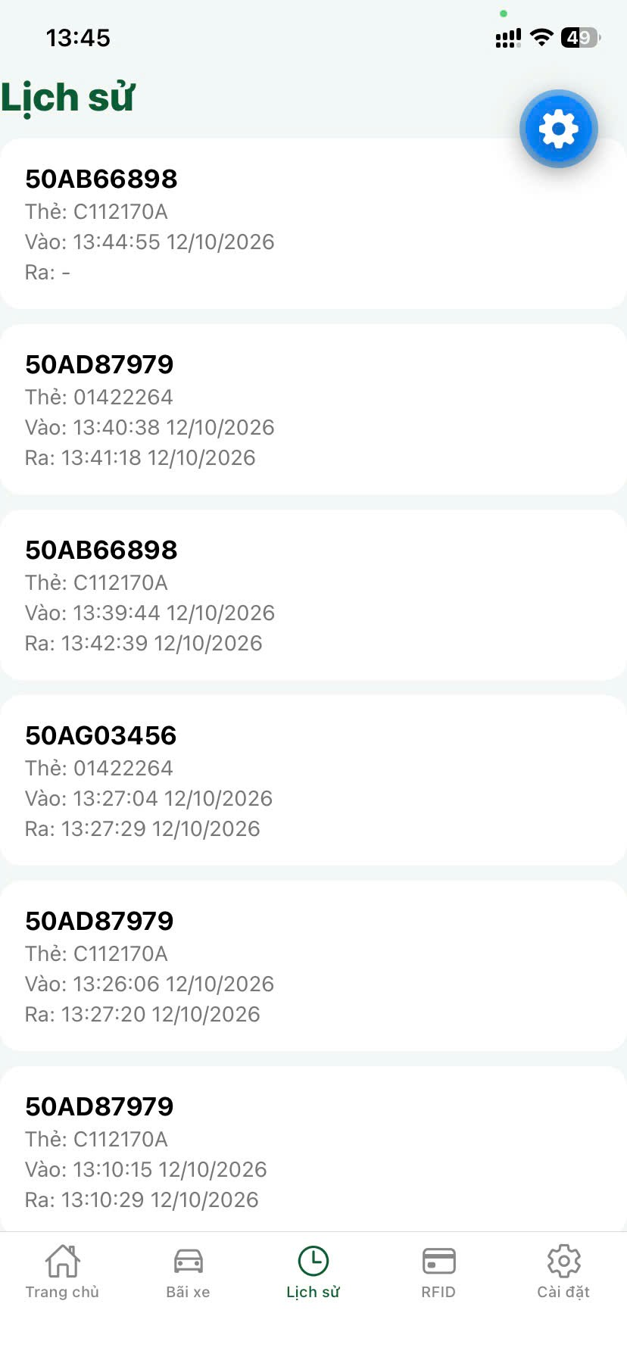
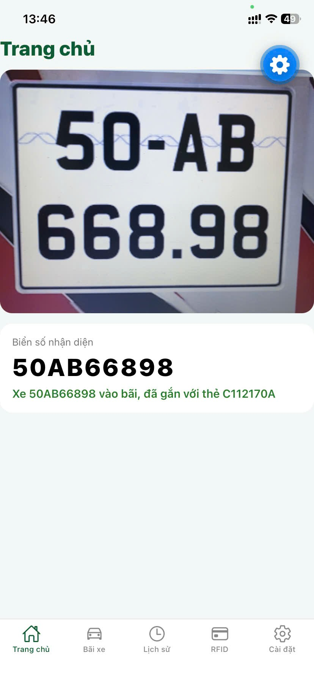
Giao diện ứng dụng di động
Moble app

Slide 6
Các kênh giao tiếp trong hệ thống
Kênh | Giao thức / định dạng | Hướng | Nội dung
RC522 – ESP32 | SPI | RC522 → ESP32 | UID của thẻ
ESP32 – Server | HTTP POST, JSON | ESP32 → Server | UID (/esp/scan), tín hiệu hoạt động (/esp/ping)
Ứng dụng – Server (nhận biết lượt quẹt) | HTTP GET, JSON, thăm dò 1 giây | Ứng dụng → Server | Lượt quét gần nhất (/scan/last)
Ứng dụng – Server (nhận dạng) | HTTP POST, multipart/form-data | Ứng dụng → Server | Ảnh JPEG, nhận lại biển số
Ứng dụng – Server (nghiệp vụ) | HTTP POST, JSON | Ứng dụng → Server | UID và biển số (/checkin, /checkout)
Ứng dụng – Server (dữ liệu) | HTTP GET, JSON | Ứng dụng → Server | Xe đang gửi, lịch sử, thẻ, trạng thái
Server – ESP32 | HTTP | Server → ESP32 | Lệnh mở servo
ESP32 – Servo | PWM | ESP32 → Servo | Góc quay đóng/mở

Slide 7
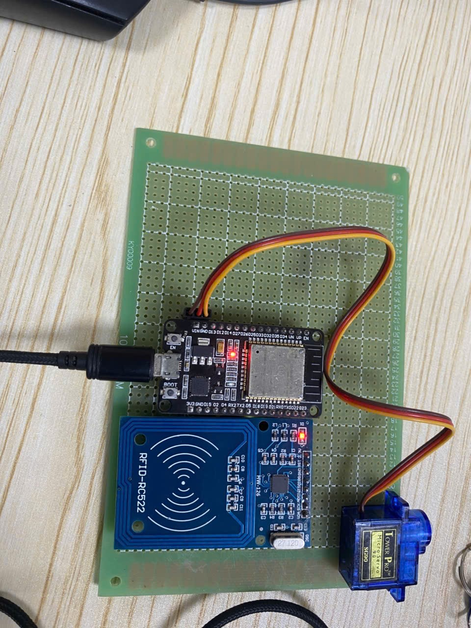
Mô hình phần cứng sau khi lắp ráp

Slide 8
Kết quả, đánh giá
Kết quả các kịch bản kiểm thử
Mã | Kịch bản | Số lần thử | Số lần đạt | Tỉ lệ đạt
KB1 | Xe vào lần đầu | 20 | 19 | 95,0%
KB2 | Xe ra đúng xe | 20 | 19 | 95,0%
KB3 | Xe ra sai xe | 10 | 10 | 100%
KB4 | Trùng biển số khi vào | 10 | 10 | 100%
KB5 | Không đọc được biển số | 10 | 9 | 90%
KB6 | Chống quẹt lặp | 20 | 20 | 100%
KB7 | Mất kết nối ESP32 | 10 | 10 | 100%
KB8 | Ứng dụng chưa sẵn sàng | 10 | 10 | 100%

Slide 9
Kết quả, đánh giá
Kết quả nhận dạng biển số theo điều kiện thử nghiệm
Điều kiện | Số ảnh | Đọc đúng hoàn toàn | Sai 1 ký tự | Sai từ 2 ký tự hoặc không đọc được
Ánh sáng đủ, chụp chính diện | 20 | 19 | 1 | 0
Ánh sáng yếu | 10 | 8 | 1 | 1
Chụp xiên góc | 10 | 2 | 5 | 3
Khoảng cách xa | 10 | 5 | 1 | 4
Tổng | 50 | 34 | 8 | 8

Slide 10
Kết quả, đánh giá
Thời gian xử lý một lượt quẹt thẻ
Giai đoạn | Thời gian trung bình (giây) | Ghi chú
Phát hiện lượt quẹt (ứng dụng thăm dò /scan/last) | Tối đa 1 | Theo chu kỳ thăm dò 1 giây của ứng dụng
Chụp ảnh và gửi lên server | 1s | Gửi nhanh
Nhận dạng biển số (fast-alpr, CPU) | 1.5s | Gửi nhanh
Xử lý nghiệp vụ và ghi cơ sở dữ liệu | 1s | Gửi nhanh
Tổng từ lúc quẹt thẻ đến lúc có thông báo | 3.5s | Khá nhanh

Slide 11
Kết luận và hướng phát triển
Hạn chế và hướng phát triển tương ứng
Hạn chế hiện tại | Hướng phát triển
Độ chính xác nhận dạng phụ thuộc điều kiện chụp; mô hình chưa tinh chỉnh cho biển số xe máy Việt Nam | Tinh chỉnh mô hình bằng dữ liệu biển số Việt Nam; cải thiện tiền xử lý ảnh và chiếu sáng; kết hợp nhiều khung hình
Chưa xác định vị trí đỗ và số chỗ trống | Bổ sung cảm biến hoặc camera giám sát ô đỗ; xây dựng sơ đồ ô đỗ trên ứng dụng
Chưa lưu lượt bị từ chối; chưa thêm, xóa, khóa thẻ; chưa tính phí | Ghi nhật ký cảnh báo; quản lý thẻ trên ứng dụng; tính phí theo thời gian gửi; thống kê và báo cáo
API chưa xác thực, dữ liệu truyền không mã hóa | Thêm xác thực, phân quyền và HTTPS
Một cổng, trạng thái lưu trong bộ nhớ, thăm dò 1 giây, chạy trên laptop | Hỗ trợ nhiều cổng; lưu trạng thái vào cơ sở dữ liệu; dùng kênh đẩy dữ liệu theo thời gian thực; triển khai trên máy chủ riêng

Slide 12
Kết luận và hướng phát triển
Kết luận chung
Đề tài đã xây dựng thành công mô hình bãi đỗ xe máy thông minh ở quy mô thử nghiệm, chứng minh khả năng kết hợp thẻ RFID, camera điện thoại và AI nhận dạng biển số để tự động hóa việc kiểm soát xe ra vào. Dù còn hạn chế về độ chính xác trong một số điều kiện, về quản lý vị trí đỗ và bảo mật, hệ thống có kiến trúc tách lớp, dễ mở rộng và là cơ sở để tiếp tục hoàn thiện theo các hướng đã đề xuất.

Slide 13
Thank You
www.themegallery.com

